Slide 1


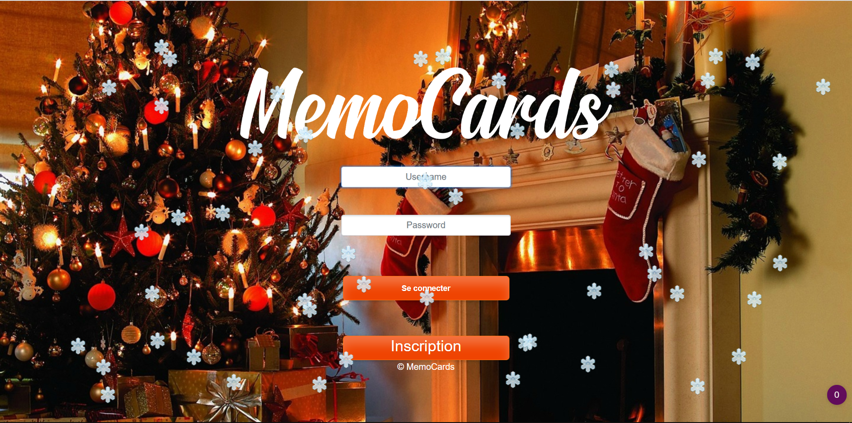
Site d’apprentissage par flashcards
Anki Sami – Rodriguez Benjamin – Simajchel Yann

Slide 2
Contexte de la présentation
Objectifs du projet
Arborescence
MCD (Modèle conceptuel de données)
Objectifs fixés de l’ITE 1
Démonstration du site
Prévisions pour l’it-2

Slide 3
Objectifs du projet
Site d’apprentissage par flashcards
4 Grandes parties:
1. Un utilisateur peut apprendre grâce aux flashcards.
2. Un utilisateur peut aller sur le forum et échanger avec les autres utilisateurs
3. Un utilisateur peut aller sur son profil et modifier ses infos personnelles
4. Un utilisateur peut aller sur le « Cardstore » et apprendrre avec de nouveaux decks et partager les siens
Une nouvelle façon d’apprendre

Slide 4
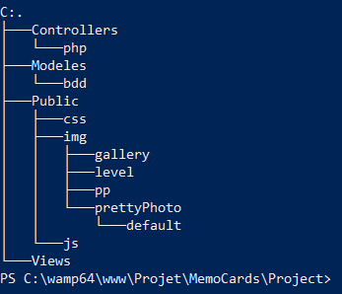
Arborescence

Slide 5
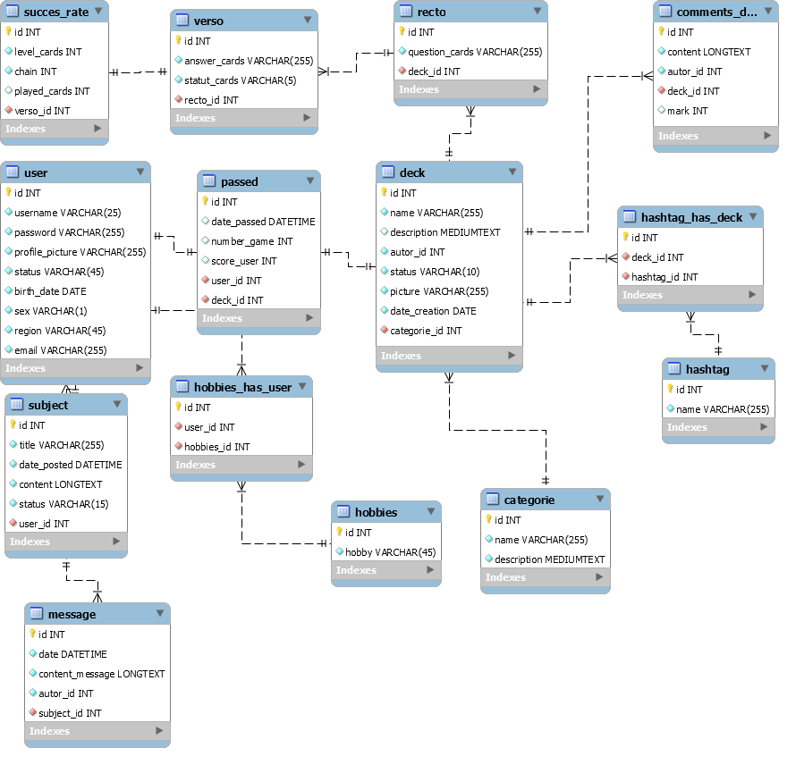
MCD (Modèle conceptuel de données)

Slide 6
Objecitfs fixés de l’ITE 1
I. Inscription
II. Profil
III. Inventaire de deck
IV. Forum
Algorithme de jeu

Slide 7
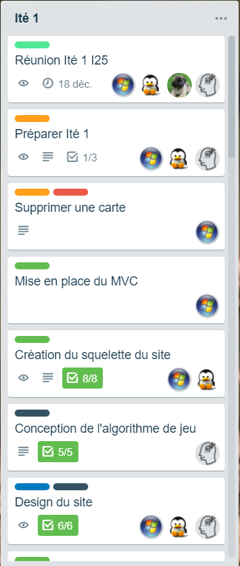
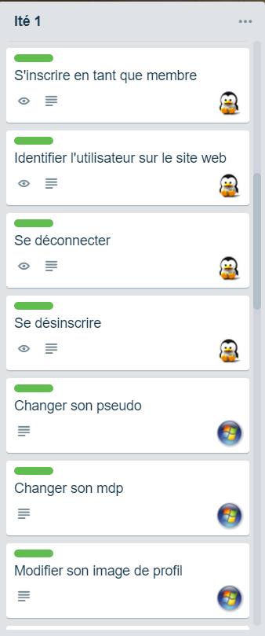
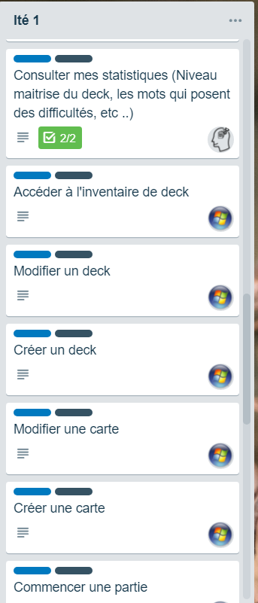
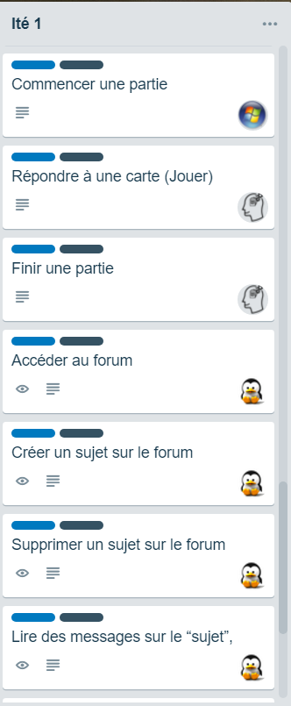
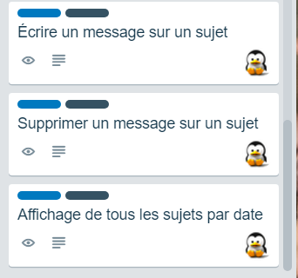

Slide 8
Démonstration du site
Inscription
Connection en temps qu’utilisateur:
- Présentation « Home » et ses possibilités
- Présentation « Profile » et ses possibilités
- Présentation « Inventory » et ses possibilités
- Présentation « Forum » et ses possibilités
Désinscription

Slide 9
Prévisions pour l’it-2
V. Cardstore
Partie « admin »
Amélioration du design

